Slide 1
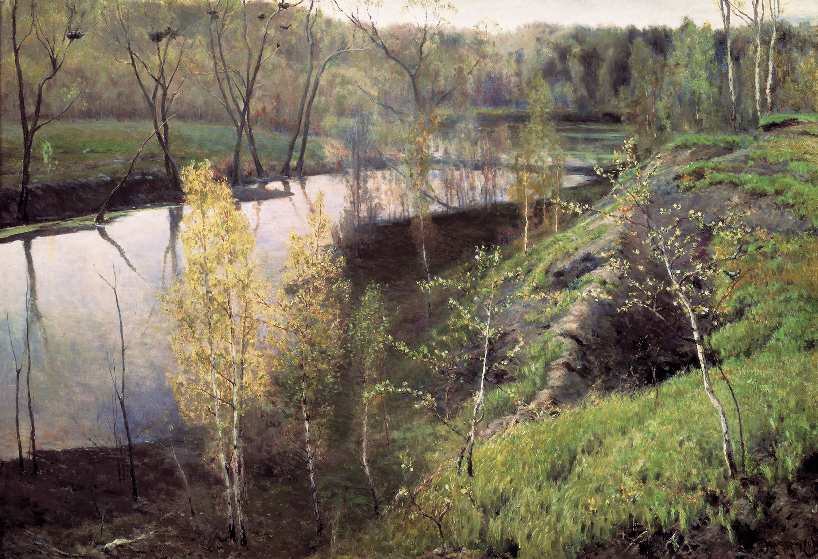
И.С.Остроухов «Первая зелень»

Slide 2
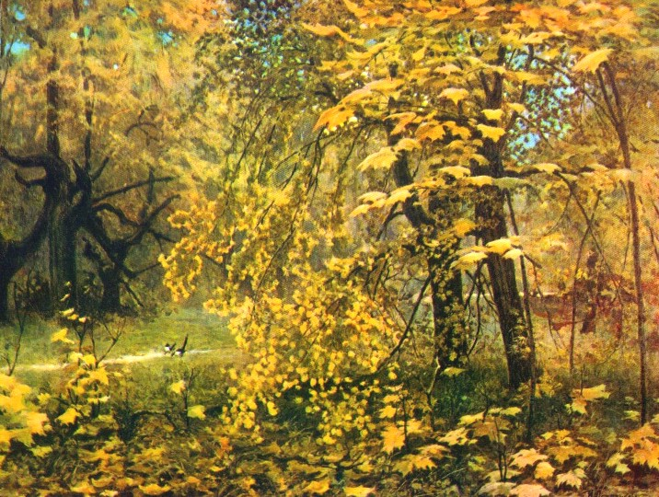
И.С.Остроухов «Золотая осень»

Slide 3
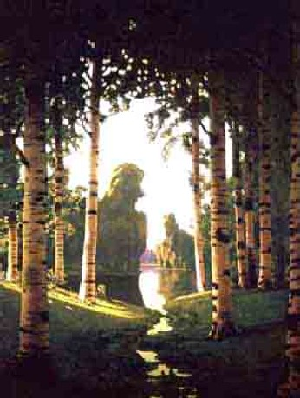
Куинджи «Берёзовая роща»

Slide 4
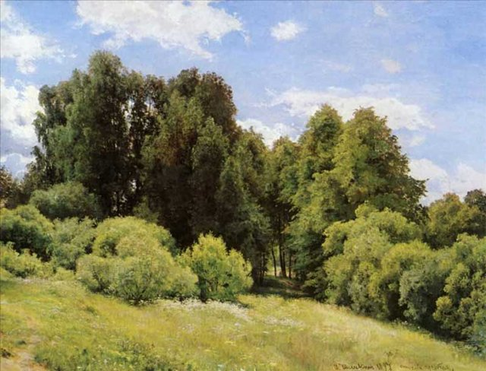
И.И.Шишкин «Лесная поляна»

Slide 5
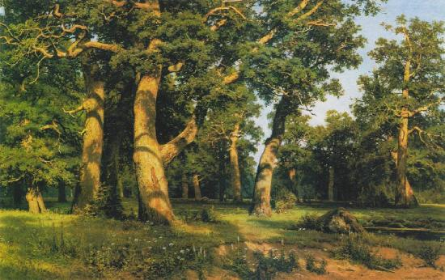
И.И.Шишкин «Дубовая роща»

Slide 6
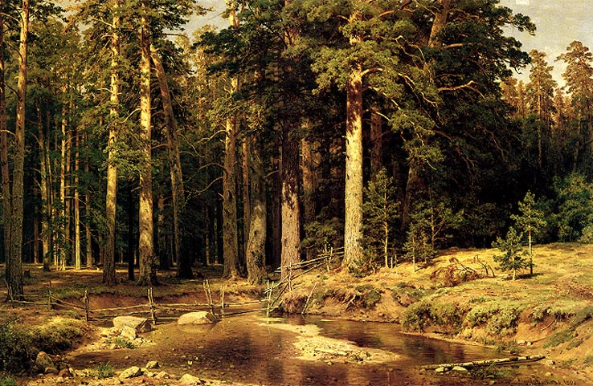
И.И.Шишкин «Корабельная роща»

Slide 7
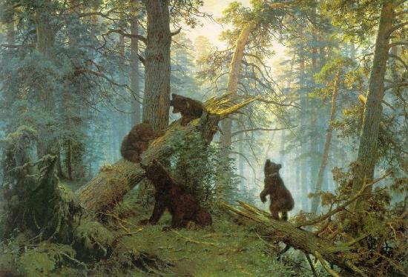
И.И.Шишкин «Утро в сосновом лесу»

